Slide 1
Tablet
Dra Ratih Dyah Pertiwi, Apt

Slide 2
TABLET (COMPRESSI)
DEFINISI FI ed IV
TABLET adalah sediaan padat kompak dibuat secara kempa cetak dalam bentuk tabung pipih atau sirkuler kedua permukaan rata atau cembung mengandung satu jenis obat atau lebih dengan atau tanpa bahan tambahan.

Slide 3
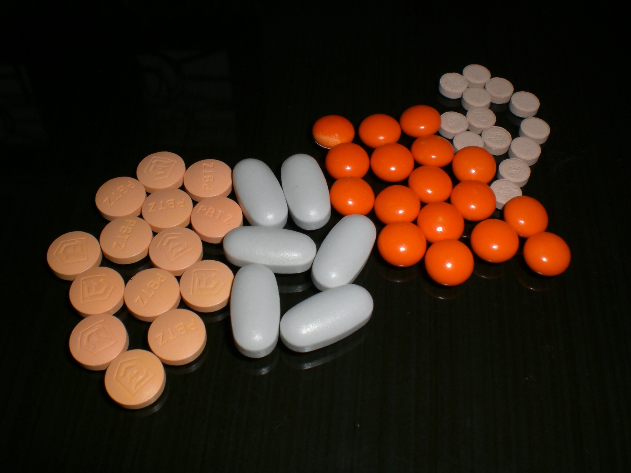

Slide 4
Zat tambahan yang digunakan dapat berfungsi sebagai :
Zat pengisi
Zat pengembang
Zat pengikat
Zat pelicin
Zat pembasah
Zat lain yang cocok

Slide 5
Macam Tablet
Tab Sub lingual
Tab Buccal
Tab Vaginal
Tab Effervescen
Tab Lepas lambat
Tab Kunyah
Tab Hisap

Slide 6
Pembuatan Tablet
Tablet Cetak
Tablet Kempa
Granulasi basah
Granulasi kering
Kempa langsung

Slide 7
TABLET KEMPA
KOMPONENNYA
Bahan Obat (Zat aktif)
Bahan Pengisi
Bahan Pengikat
Disintegran
Lubrikan
Selain itu dapat pula mengandung:
Bahan Warna
LAK (bahan warna yang diadsorpsikan pada Al(OH)3 yang tidak larut
Bahan pengaroma
Bahan pemanis

Slide 8
BAHAN PENGISI
Bahan pengisi ditambahkan jika jumlah zat aktif sedikit atau zat aktif sulit dikempa
Contoh bahan pengisi:
Laktosa
Amilum / Pati
Kalsium fosfat dibase (CaHPO4)
Selulosa mikrokristal
Untuk tablet kunyah bahan pengisinya khusus: Sukrosa, manitol, atau Sorbitol

Slide 9
BAHAN PENGIKAT
Penambahan bahan pengikat dapat dalam bentuk kering tetapi lebih efektif “Dalam bentuk larutan”
Contoh bahan pengikat:
Gom akasia, Metilselulosa, Gelatin karboksimetiselulosa(CMC), Sukrosa Povidon (PVP), Pasta Pati terhidrolisa
Contoh bahan pengikat kering yang paling efektif
“Selulosa Mikrokristal” (untuk “Tablet kempa Langsung”)

Slide 10
DISINTEGRAN
Peran desintegran
“Membantu Hancurnya Tablet Setelah Ditelan”
Contoh disintegran
Amilum (Pati) : paling banyak digunakan. Selain pati :
Pati dan selulosa yang termodifikasi secara kimia
Asam Alginat
Selulosa Mikrokristal

Slide 11
LUBRIKAN
Fungsi : Mengurangi gesekan selama proses pengempaan, Mencegah massa tablet melekat pada cetakan
Contoh lubrikan:
Magnesium Stearat
Talk
Sifat : Biasanya hidrofobik → cenderung menurunkan
Kecepatan disintegrasi dan
Kecepatan Disolusi Tablet

Slide 12
GLIDAN
Fungsi meningkatkan kemampuan alir serbuk, sehingga serbuk menjadi free flowing.
Penggunaan :
Biasanya digunakan dalam pembuatan “Tablet kempa langsung” (tanpa proses granulasi)
Sifat : hidrofobik
Contoh Glidan: “Silika Pirogenik Koloidal”

Slide 13
CARA PEMBUATAN TABLET
Ada 3 cara umum pembuatan Tablet
Granulasi Basah
Granulasi Kering (dengan mesin rol atau mesin slag)
Kempa Langsung
Tujuan Granulasi
Meningkatkan sifat alir (free flowing)
Meningkatkan kemampuan kempa (Kompresibilitas)

Slide 14
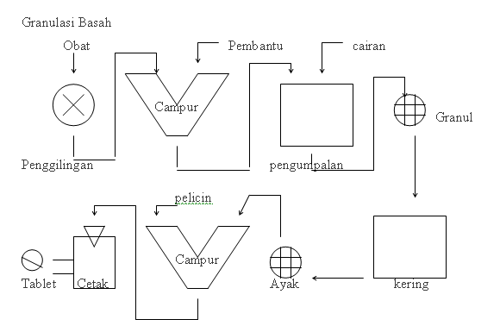

Slide 15
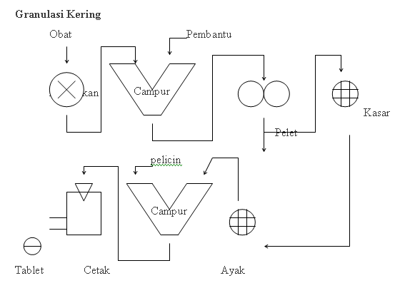

Slide 16
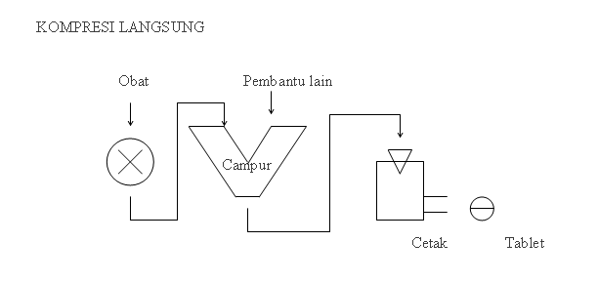

Slide 17
Tablet Salut
Tab Salut gula
Tab salut selaput (film coating)
Tab salut enterik
Tab Lepas Lambat

Slide 18
PILULAE (PIL)
MERUPAKAN BENTUK SEDIAAN PADAT BUNDAR DAN KECIL MENGANDUNG BAHAN OBAT DAN DIMAKSUDKAN UNTUK PEMAKAIAN ORAL

Slide 19
Berdasarkan Berat
Boli > 300mg
PIL 60 – 300 mg
Granul < 60 mg. Ph.Ned < 30 mg

Slide 20
ATURAN UMUM PEMBUATAN PIL
BERAT
Apabila memungkinkan berat zat aktif, bahan pengisi, bahan pengikat tiap pil 100 – 150 mg → + 120 mg
BAHAN PENGISI
Umumnya Radix liquiritiae
Untuk zat aktif yang sedikit dan menggunakan bahan pengikat: Succus liquiritiae, maka:
Radix = 2 X Succus
Pulvis Pro Pilulis (PPP)
Jumlah Succus dan Radix sama banyak

Slide 21
BAHAN PENGIKAT
Succus Liquiritae, 2 gram untuk 60 pil
PULV GUMMOSUS
Merupakan campuran Saccharum, PGA, Tragacantha
Dengan berat 500 mg untuk 60 Pil
Pembasah - Aqua Glycerinata (campuran gliserin dan air sama banyak)
- Sirup simplex
Kerugian → Pil keras

Slide 22
- Campuran succus dan Saccharum
Pembasah : Aq. Glycerinata
Yang dipakai : 75 gram untuk 1000 pil
- Ekstrak kental
- Glycerin Cum tragakan dalam Glycerin
- Adeps Lanae & Vaselin album
Untuk bahan yang peka terhadap air
Bahan yang bereaksi satu dengan yang lain dengan adanya air.
Misal ; suatu asam dan bikarbonat (Meditreen, aspirin dan bikarbonat)

Slide 23
Bahan-bahan yang peka air
misalnya folia digitalis dengan adanya air glikosidanya aktif terurai karena fermentennya (enzim) aktif
Sehingga sering pula dibuat dengan:
R/ Fol. Digitalis 6
ol. Cacao 12
ol. Amygdal 1,7
mf. Pil no. 60

Slide 24
Asetosal, dengan adanya air dari bahan pengikat/pembasah dapat menyebabkan terhidrolisanya asetosal menjadi asam salisilat yang toksik pada lambung dan asam asetat,
sehingga jika ingin dibuat sediaan pil, menggunakan pengikat yang tidak mengandung air,
misalnya Oleum cacao, adeps lanae dll.

Slide 25
Bahan cair dalam sediaan capsul
Jika harus dimasukkan kedalam capsul dengan cara diteteskan, maka pipet tetes yang digunakan harus ditara terlebih dahulu dengan cara :
Pipet baku memberikan tetesan pada air suling sebanyak 20 tetes per gramnya.
Pipet biasa ditara dengan cara air dimasukkan kedalam pipet yang akan ditera, kemudian diteteskan dalam wadah pada timbangan hingga 1 gram, hitung jumlah tetesan yang diperlukan.
Penetesan harus dilakukan pada posisi tegak lurus
Misalkan pipet biasa membutuhkan 22 tetes untuk 1 gram air suling
Jika pada resep dibutuhkan 10 tetes per capsul, maka cairan yang harus diteteskan adalah :
22/20 x 10 tetes = 11 tetes piper biasa.

